Slide 1
Primena ADB alata u analizi Android uređaja
Željko Vasic 1808

Slide 2
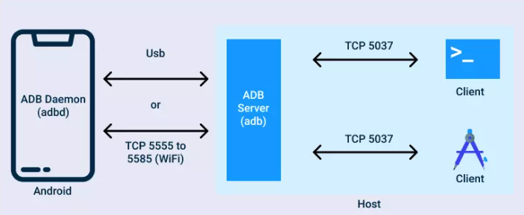
Android Debug Bridge (ADB)
Alat komandne linije koji omogućava komunikaciju između programera i povezanog Android uređaja ili emulatora.
Tri osnovne komponente ADB-a:
Klijent
Server
ADB demon

Slide 3
Mogućnosti ADB-a
ADB podržava komuniciranje preko Wi-Fi konekcije i USB konekcije. USB konekcija je češće korišćen i bezbedniji način komunikacije.
USB Debugging omogućava korisnicima:
Pristup unutrašnjem stanju aplikacija
Instalira i uklanja aplikacije bez provera bezbednosti
Pristup logovima sistema
Kopira fajlove na uređaj
Kopira fajlove sa uređaja
Vrši analizu performansi uređaja
Izvršavanje kritičnih komandi

Slide 4
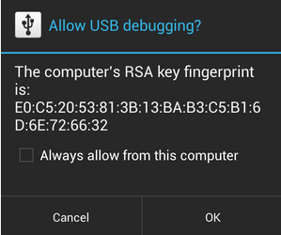
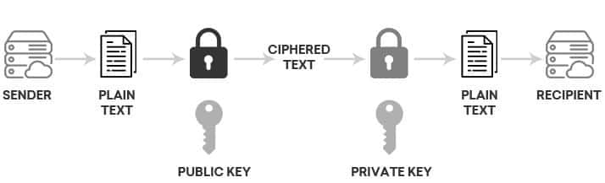
Secure USB Debugging
Samo autorizovani računari mogu uspostaviti ADB konekciju sa uređajem.
Ako se uređaj pomocu USB-a poveže sa neautorizovanim računarom, taj računar ne može videti fajlove na uređaju.
Za implementaciju sigurne autentifikacije procesa u USB Debugging koristi se 2048-bitna RSA enkripcija.

Slide 5
Ograničenja ADB alata
Nedostupnost pristupa nedodeljenom prostoru memorije
Obrisane fajlove je nemoguće povratiti
Ograničen pristup zaštićenim particijama

Slide 6
Root pristup i njegove posledice
Korisnik sa root pristupom ima potpunu kontrolu nad svim datotekama, servisima, procesima i podešavanjima uređaja.
Korisnik sa root pristupom sistemu može da:
Menja sistemske particije
Pokreće dodatne servise koji menjaju logove uređaja
Menja vreme pristupa fajlovima
Prikrije tragove malvera i da mu još veće privilegije
Podaci sa uređaja sa root pristupom se smatraju nepouzdanim.

Slide 7
Zaključani i otključani bootloader
Bootloader je program koji pokreće Android sistem.
Zaključani bootloader sprečava modifikaciju sistemskih paritcija čime se garantuje integritet sistema i podataka u njemu.
Otključani bootloader omogućava instaliranje root alata, menjanje procesa verifikovanog podizanja sistema(Verified Boot) i narušava integritet podataka u sistemu.

Slide 8

Primena ADB-a u digitalnoj forenzici
Prikupljanje podataka
Komandom adb pull se pristupa sadržaju koji se nalazi na navedenoj putanji.
Komandom adb backup [BackupOpcija] -f <putanja_do_fajla.ab> [paket_ili_aplikacije] se kreira backup podataka sa telefona.

Slide 9
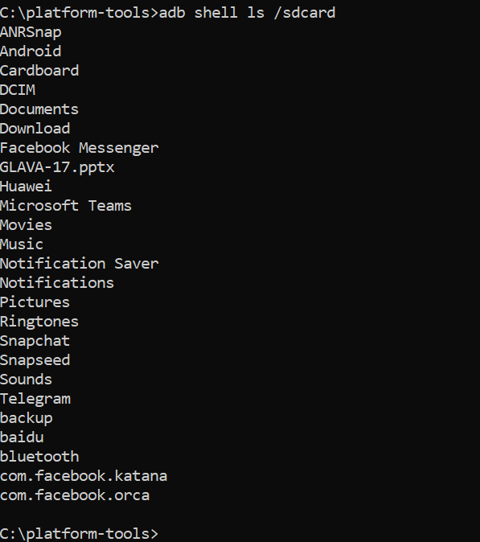
Komandom adb shell ls /putanjaDoFoldera se izlistava celokupni sadržaj tog foldera:

Slide 10
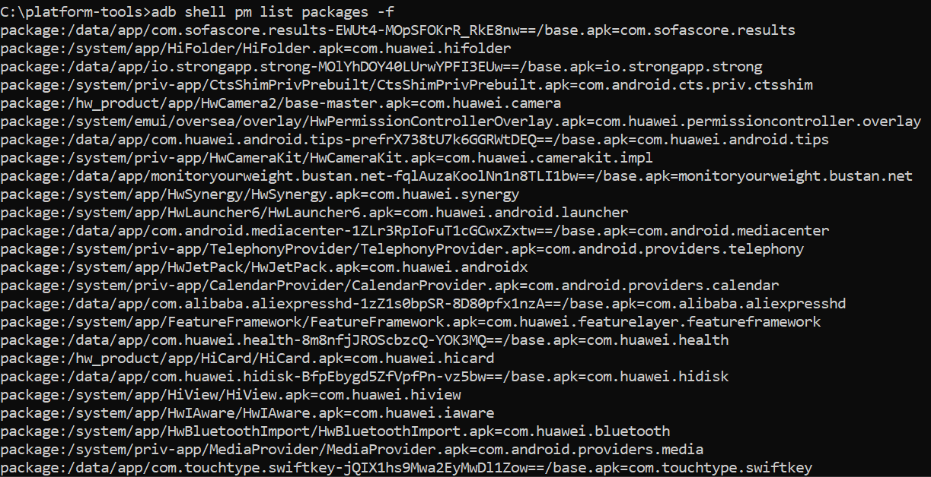
Pregled i analiza aplikacija
Komandom adb shell pm list packages -f se dobija lista svih instaliranih aplikacija uključujući i skrivene i sistemske aplikacije.
Komandom pull nad putanjom do aplikacije se preuzimaju instalirani paketi te aplikacije koji kasnije mogu da se analiziraji:

Slide 11

Prikupljanje sistemskih informacija i metapodataka
Komanda adb shell getprop prikazuje sistemska svojstva Android uređaja.
Android verzija:
Sigurnosna patch verzija:
Model uređaja:

Slide 12
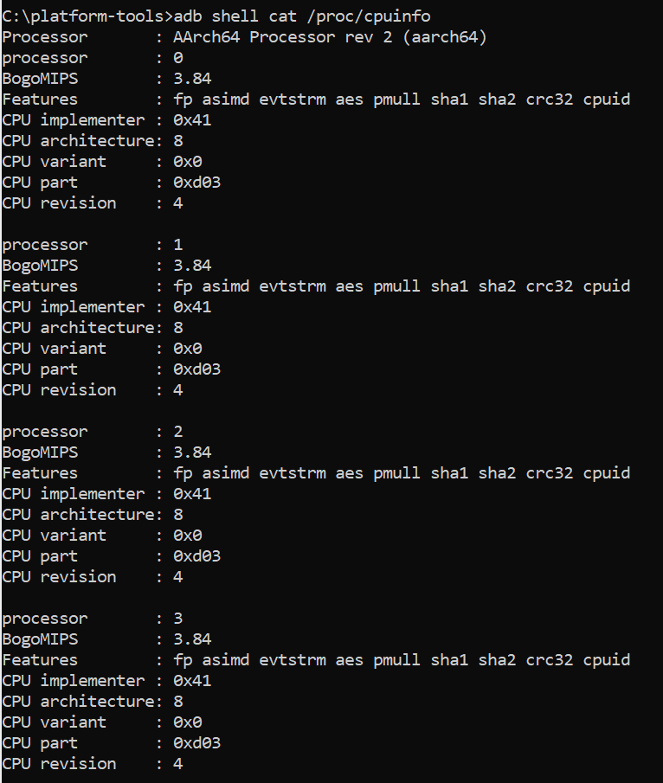
Komanda adb shell cat /proc/cpuinfo prikazuje informacije o procesoru kao što su model procesora, broj jezgara tog procesora, arhitekturu procesora i serijski broj procesa.

Slide 13
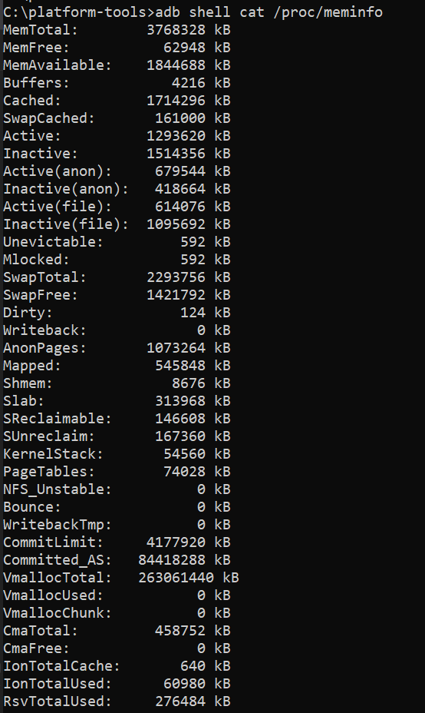
Komanda adb shell cat /proc/meminfo prikazuje detaljne informacije o RAM memoriji Android uređaja.

Slide 14
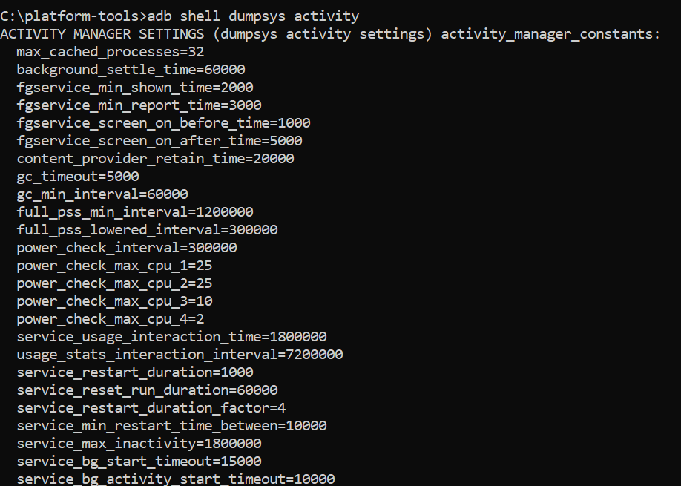
Komanda adb shell dumpsys prikazuje stanje svih ključnih Android servisa koji trenutno rade u operativnom sistemu uređaja. Omogućava uvid u trenutno stanje uređaja bez direktnog pristupa fajl sistemu.
Informacije o trenutnim aktivnostima:

Slide 15
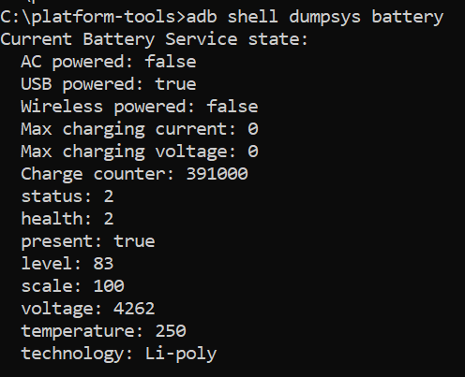
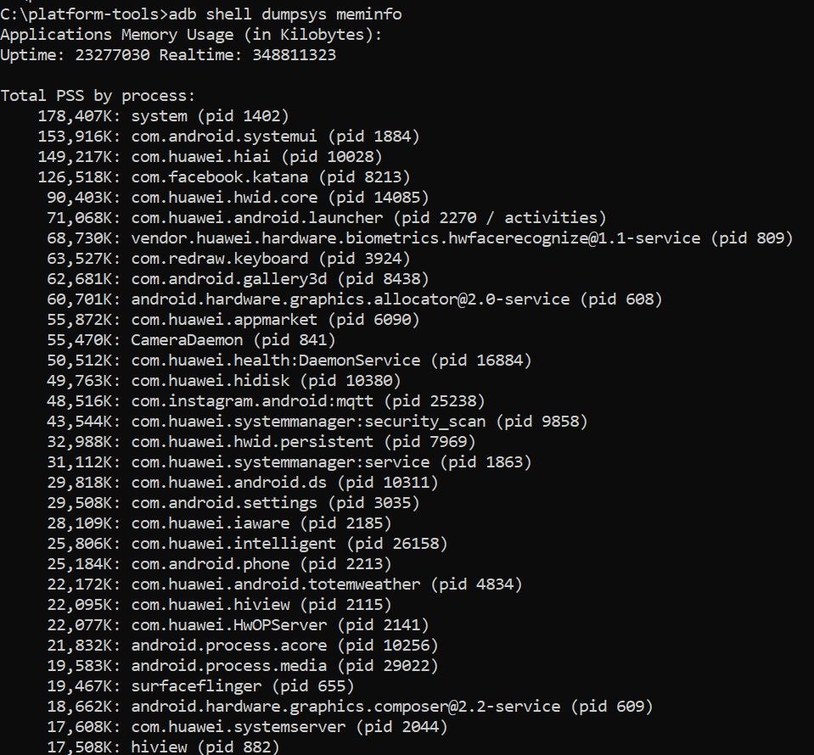
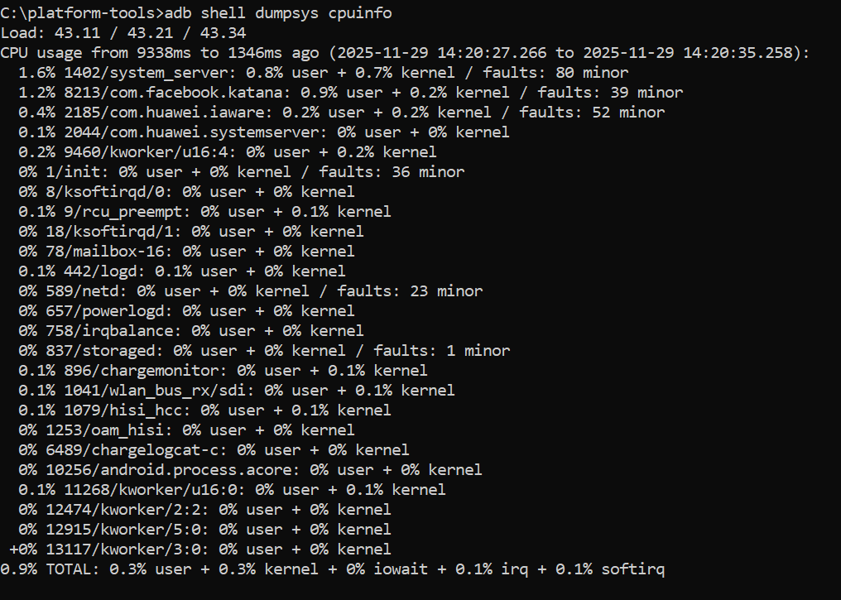
Informacije o bateriji:
Informacije o trenutno zauzetoj memoriji i softveru:

Slide 16
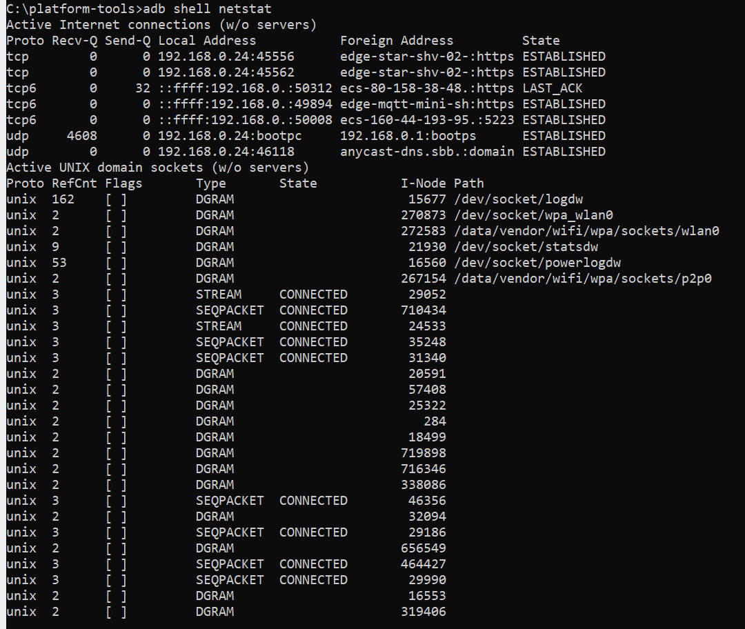
Komanda adb shell netstat prikazuje mrežne aktivnosti uređaja. Otkriva otvorene portove, aktivne mrežne konekcije i komunikaciju sa drugim serverima(aktivne TCP i UDP konekcije, portovi koji čekaju dolazne konekcije, ip adrese povezanih uređaja i stanja tih konekcija).

